Slide 1
Reuters
Выполнил: Гневнов А.Е.

Slide 2
Международное информационное агентство Reuters
Название ресурса: Reuters.
Год основания: 1851 г. (основано Паулем Рейтером в Лондоне).

Slide 3
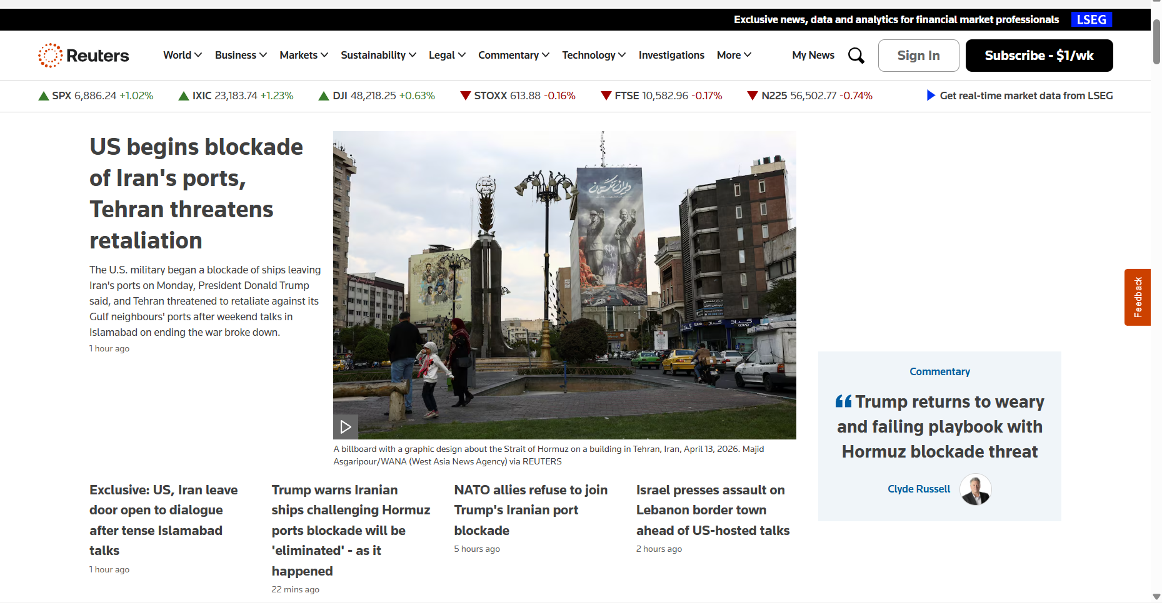
Скриншот

Slide 4
Основные направления деятельности и функции
Информационное агентство: Поставка новостей (текст, фото, видео) для газет, телеканалов и онлайн-изданий.
Финансовые услуги: Предоставление рыночных данных, аналитики и торговых терминалов для трейдеров (через дочернюю компанию Refinitiv).
Технологические решения: Разработка программного обеспечения для анализа рисков и соблюдения комплаенса.

Slide 5
Система управления (Руководство)
Материнская компания: Thomson Reuters Corporation.
Председатель совета директоров: Дэвид Томсон.
Генеральный директор: Стив Хаскер (Steve Hasker).
Главный редактор Reuters News: Алессандра Галлони.

Slide 6
Структура сайта и пользователи
Структура: Линейно-тематическая. Основные блоки: Мир (World), Бизнес (Business), Рынки (Markets), Технологии (Tech), Видео.
Пользователи:
Профессионалы: Трейдеры, аналитики, политики, юристы.
Медиа-структуры: Журналисты других изданий, использующие ленту Reuters как первоисточник.
Частные лица: Люди, нуждающиеся в объективной международной повестке без оценочных суждений.

Slide 7
Оценка качества информации
Актуальность: Максимально высокая. Новости появляются в ленте за считанные секунды после события.
Достоверность: Эталонная. Reuters использует правило «двух источников» и жесткую проверку фактов.
Полнота: Охватывает практически все сферы (политика, экономика, спорт, наука) во всех странах мира.

Slide 8
Локация, Реклама и URL
Расположение: Штаб-квартира в Лондоне (Великобритания) и Торонто (Канада). Офисы в 200 городах мира.
Наличие рекламы: Присутствует в ограниченном объеме (преимущественно реклама финансовых услуг, конференций и B2B-решений). Основной доход идет от платной подписки на информационные ленты.
URL: https://www.reuters.com

Slide 9
Общее впечатление
Впечатление: Reuters — это «первоисточник первоисточников». Это строгий, высокотехнологичный ресурс для тех, кому нужны факты, а не мнения.

Slide 10
Источники
Официальный сайт Reuters - https://www.reuters.com
Годовой отчет Thomson Reuters - https://www.thomsonreuters.com/en/press-releases/2026/march/thomson-reuters-files-2025-annual-report
Wiki - https://en.wikipedia.org/wiki/Reuters

